Slide 1
«Предшкольная подготовка детей дошкольного возраста в условиях дополнительного образования в ДОО».
Автор:Василелевская Елена Владимировна,
старший воспитатель
МДОУ «Детский сад №65
комбинированного вида»

Slide 2
Дошкольное образование это фундамент всей образовательной системы, так как именно здесь закладываются основы личности, определяющие характер будущего развития. Важность знаний заключается не в их накоплении, а в возможности решать с их помощью жизненные задачи.

Slide 3
Цель дошкольного образования состоит в создании условий для максимального раскрытия индивидуального возрастного потенциала ребенка, развития функционально грамотной личности – человека, способного решать любые жизненные задачи (проблемы), используя для этого приобретаемые в течение всей жизни знания, умения и навыки.

Slide 4
Школьная готовность –
это важный фактор для того, чтобы предсказать успешность обучения ребенка в школе.

Slide 5
Основная задача ДОО – формирование компетенций дошкольников, которые необходимы для успешной самореализации ребенка в начальной школе, предотвращение стрессов, комплексов, которые могут нивелировать желание учиться на все последующие годы.

Slide 6
При подготовке детей к школе наиболее значимым является:
сохранение и укрепление психического и физического здоровья детей, готовящихся к обучению в школе;
обеспечение преемственности дошкольного и начального обучения;
формирование положительной мотивации к учебной деятельности и развитие учебно-важных качеств;
исключение дублирования школьных программ;
индивидуализация и дифференциация содержания методов обучения с учетом возрастных и индивидуальных особенностей развития каждого ребенка.

Slide 7
Основные моменты предшкольной подготовки:
Старший дошкольный возраст – сензитивный период для умственного развития и социализации ребенка, а также успешной подготовки его к обучению в школе;
В этом возрасте совершенствуются все психические процессы, на основе природной любознательности пробуждаются познавательный интерес, жажда знаний; развиваются мотивационная и социальная сферы;
Данные особенности старшего дошкольника позволяют активно готовить его к учебной деятельности;
Важно развивать у ребенка внимательность, творческое воображение, познавательную активность, коммуникативные навыки (что особенно актуально для «домашних» детей), способность рассуждать, анализировать и сравнивать, обобщать и выделять существенные признаки;
Все приобретенные знания, навыки в дальнейшем помогут ребенку овладеть новыми знаниями и умениями;
Формирование новых навыков ребенка должно происходить в игре.

Slide 8
Принципы работы с дошкольниками:
адекватность требований возможностям ребёнка,
учёт индивидуальных особенностей развития,
постепенное формирование всех направлений развития,
создание ситуации успеха, эмоционально благополучного общения с ребёнком.

Slide 9
Формы организации предшкольной подготовки в ДОО:
Группы полнодневного пребывания детей в ДОО.
Коррекционные группы в ДОО.
Консультативный центр для родителей.
Кружки дополнительного образования.

Slide 10
Дополнительное образование дошкольников социально востребовано, создает условия для более интенсивного индивидуального развития личности ребенка, важнейшая составляющая образовательного пространства дошкольной организации.

Slide 11
Из достоинств дополнительного образования можно выделить следующие:
Постоянное обновление его содержания.
Разнообразие форм и методов работы с детьми.
Дети могут развивать свой творческий потенциал, навыки адаптации к современному обществу и получают возможность полноценной организации свободного времени.
Творческая, авторская позиция педагога (повышение его роли в деятельности ДОО).

Slide 12
Интеграция дополнительных образовательных программ в единый учебно – воспитательный комплекс – важное условие продуктивного решения задач ДОО в целом, реализации ее комплексного формата.

Slide 13
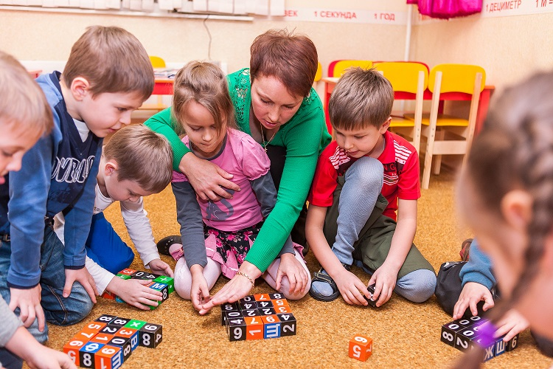
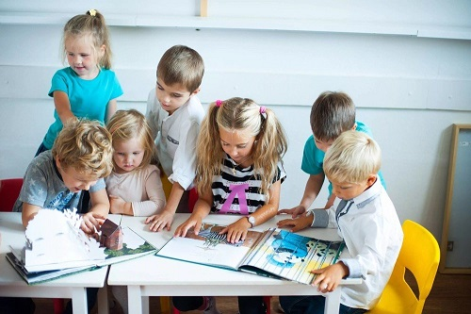
Игра – ведущий вид деятельности.

Slide 14
НАПРАВЛЕНИЯ ПРЕДШКОЛЬНОЙ ПОДГОТОВКИ
Физическое развитие
-Формирование двигательных навыков, умений и способностей;
-Развитие физических качеств;
- Формирование знаний о здоровом образе жизни.
Математическое развитие
-Пространственно-временные отношения;
- Решение математических примеров, задач;
- Состав числа до 10. геометрические фигуры.
Обучение грамоте
– Звуковой анализ слова;
- Умение читать;
- Знание и печатание букв русского алфавита.
Обучение английскому языку
– Лексические структуры;
- Грамматические структуры;
- Звукопроизношение, речевой этикет.
Развитие речи
-Звуковая культура речи;
- Формирование словаря;
-Связная речь.

Slide 15
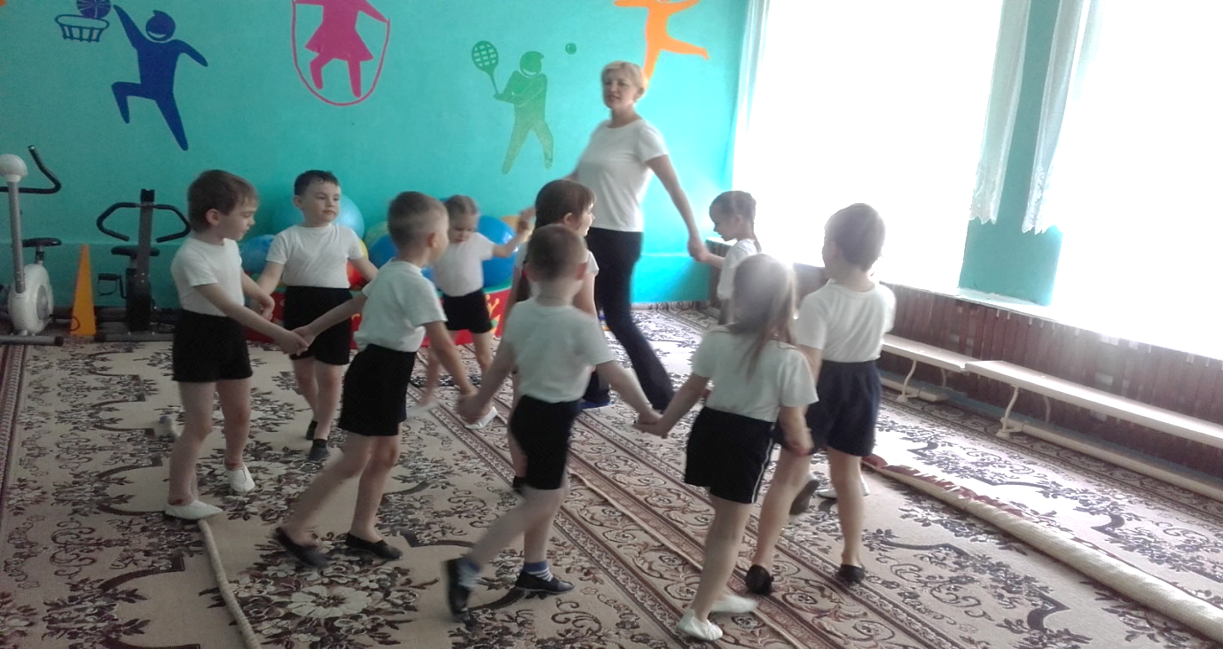
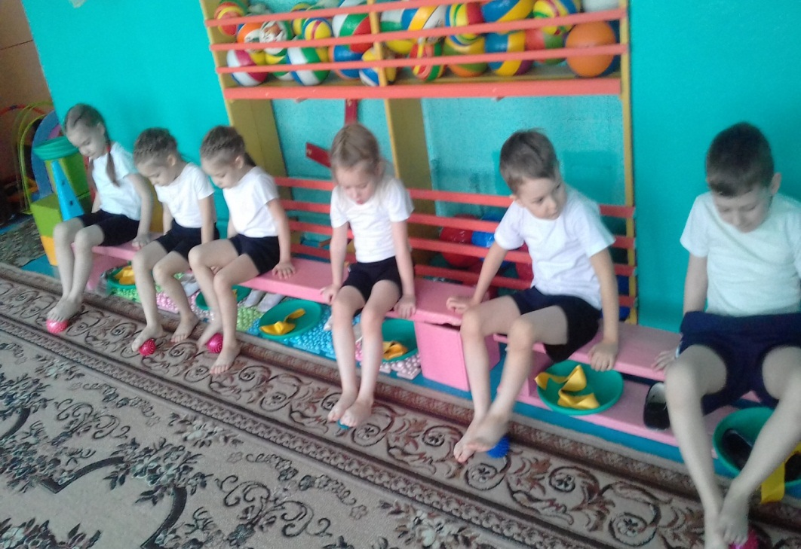
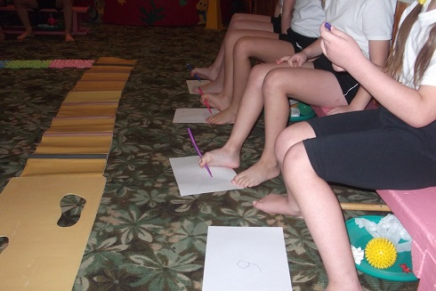
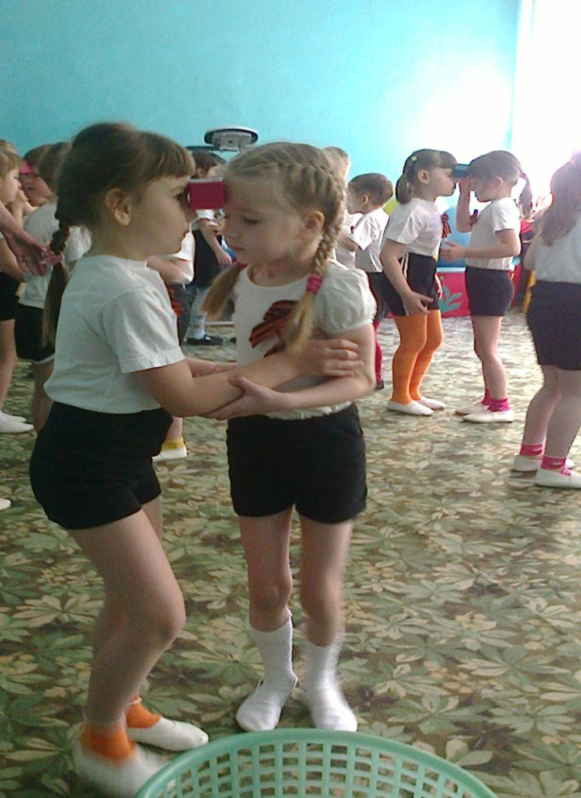
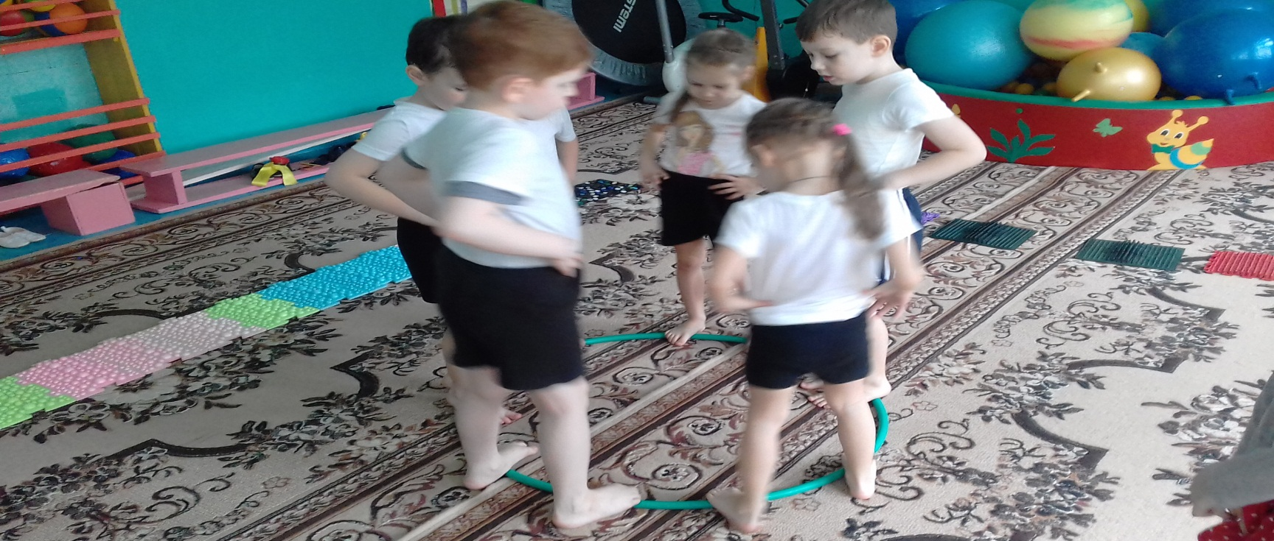
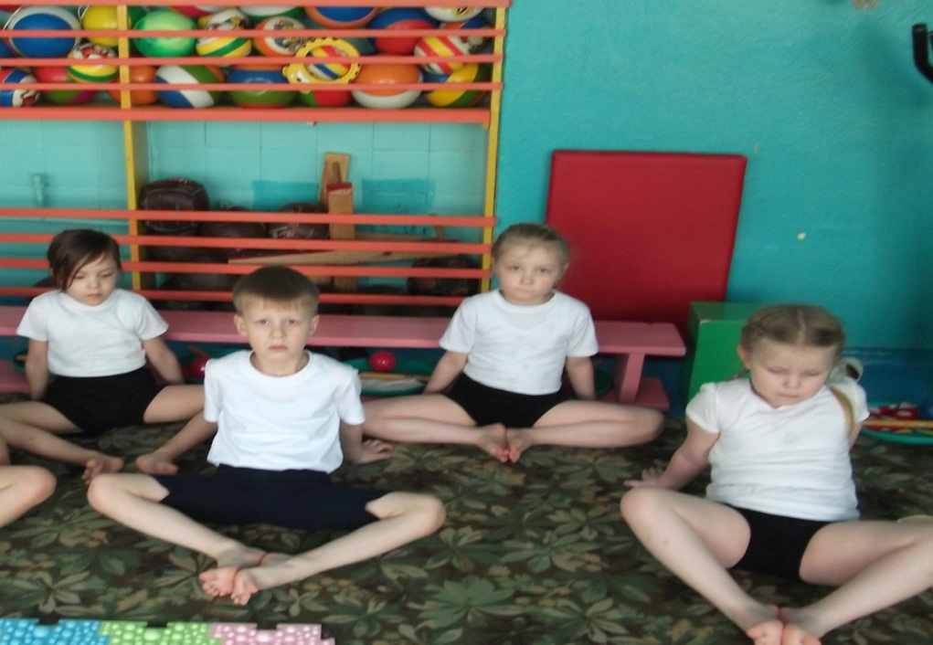
Физическое развитие.

Slide 16
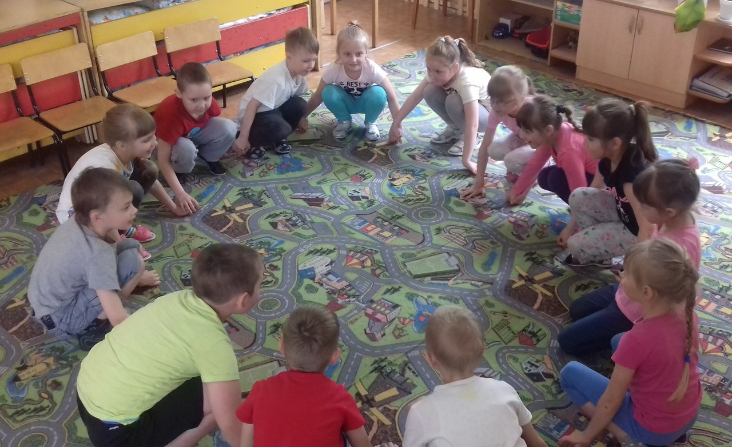
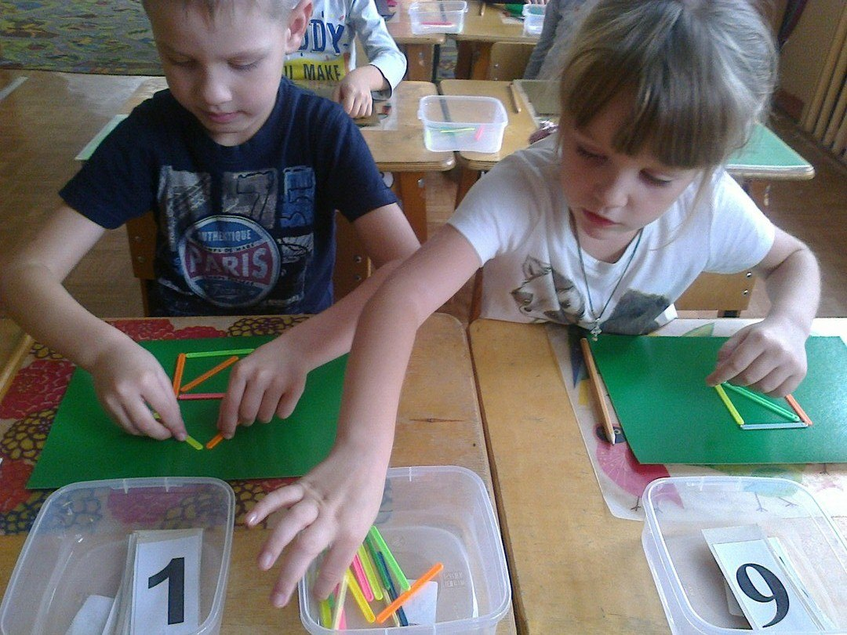
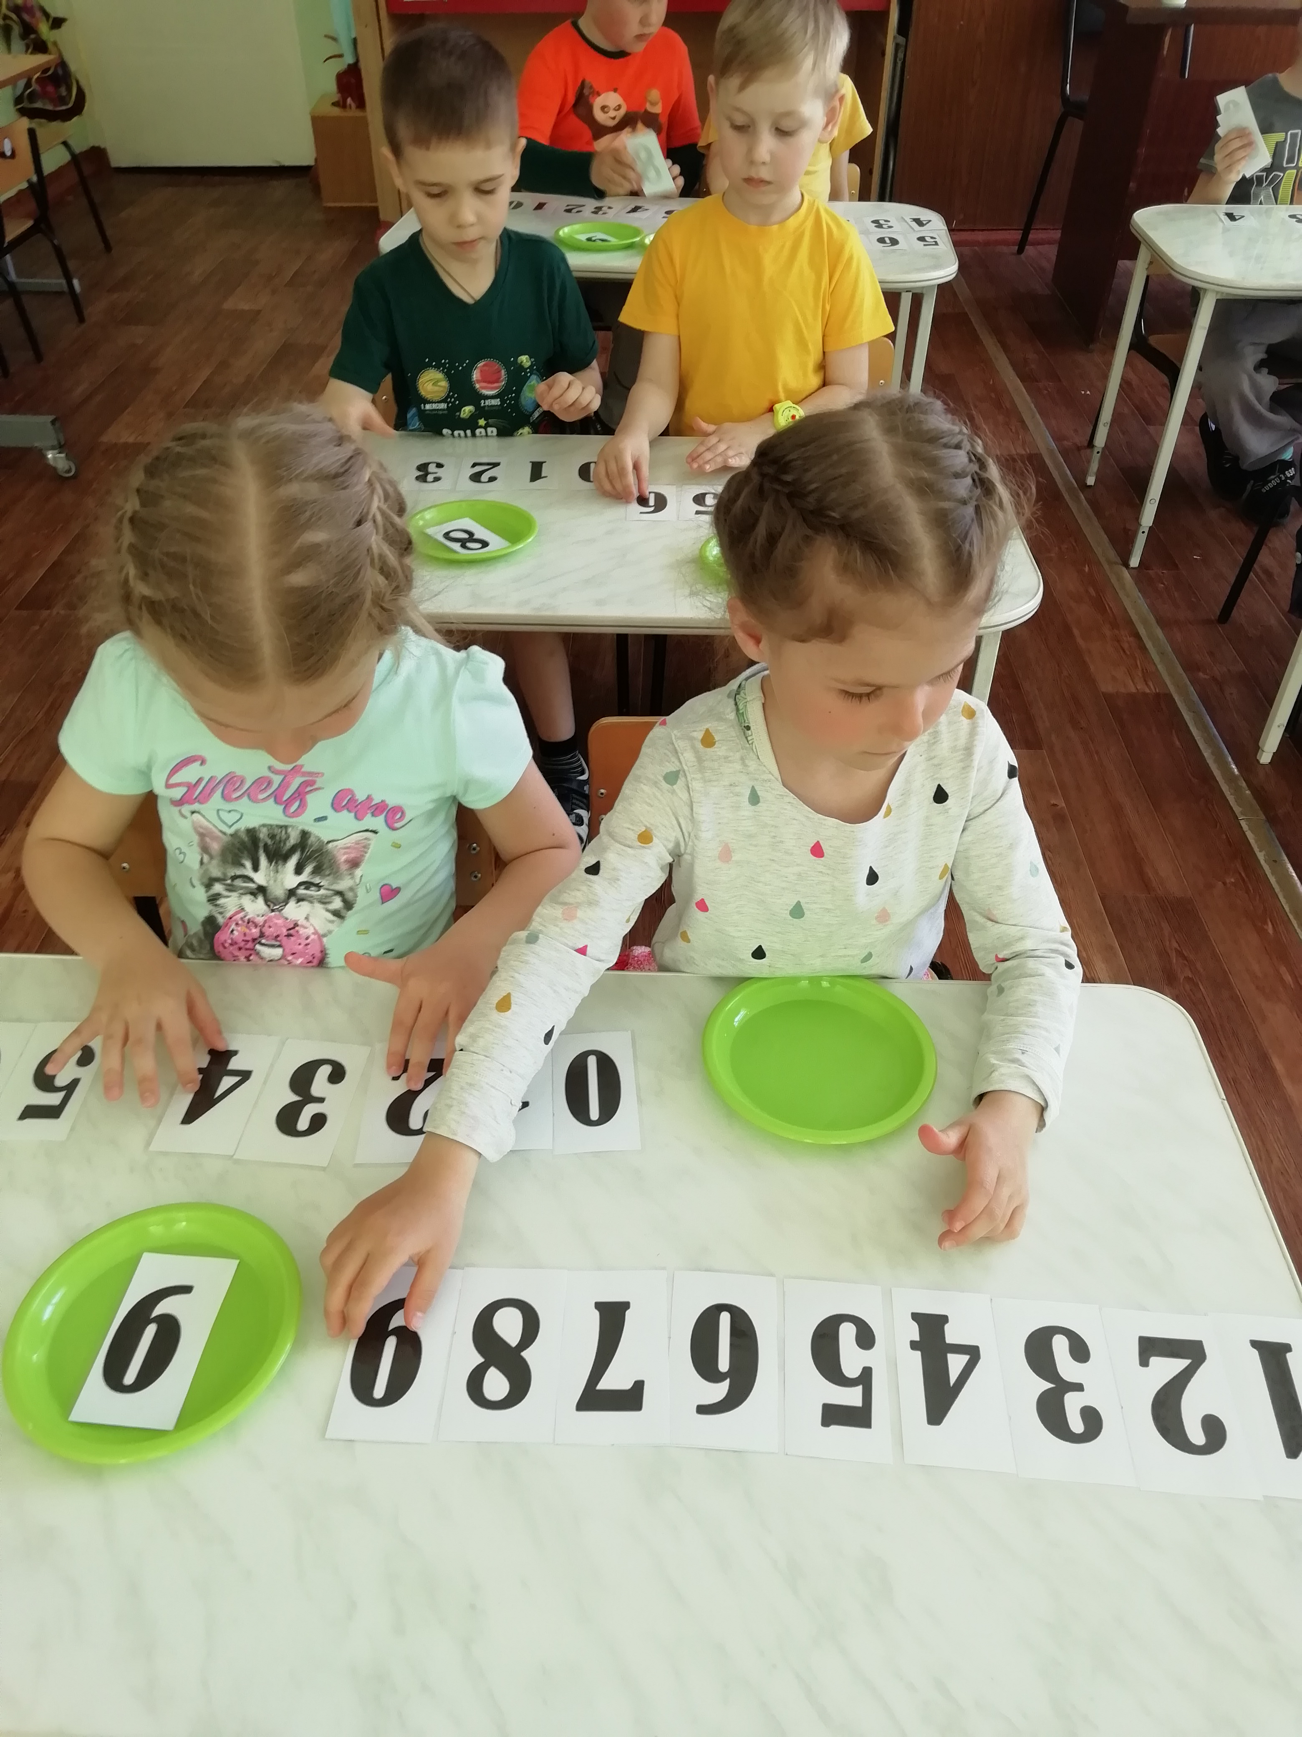
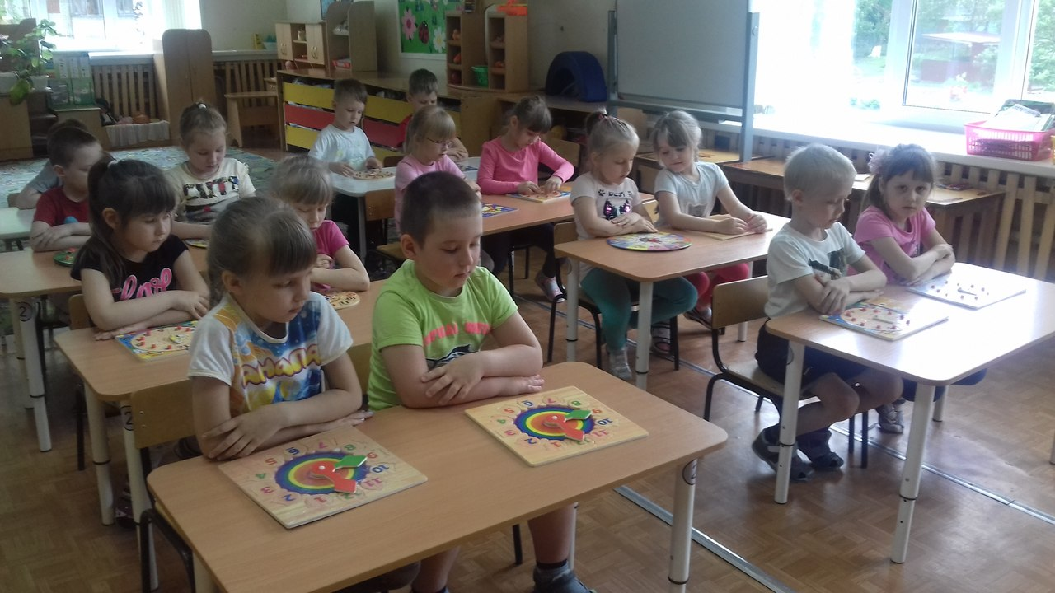
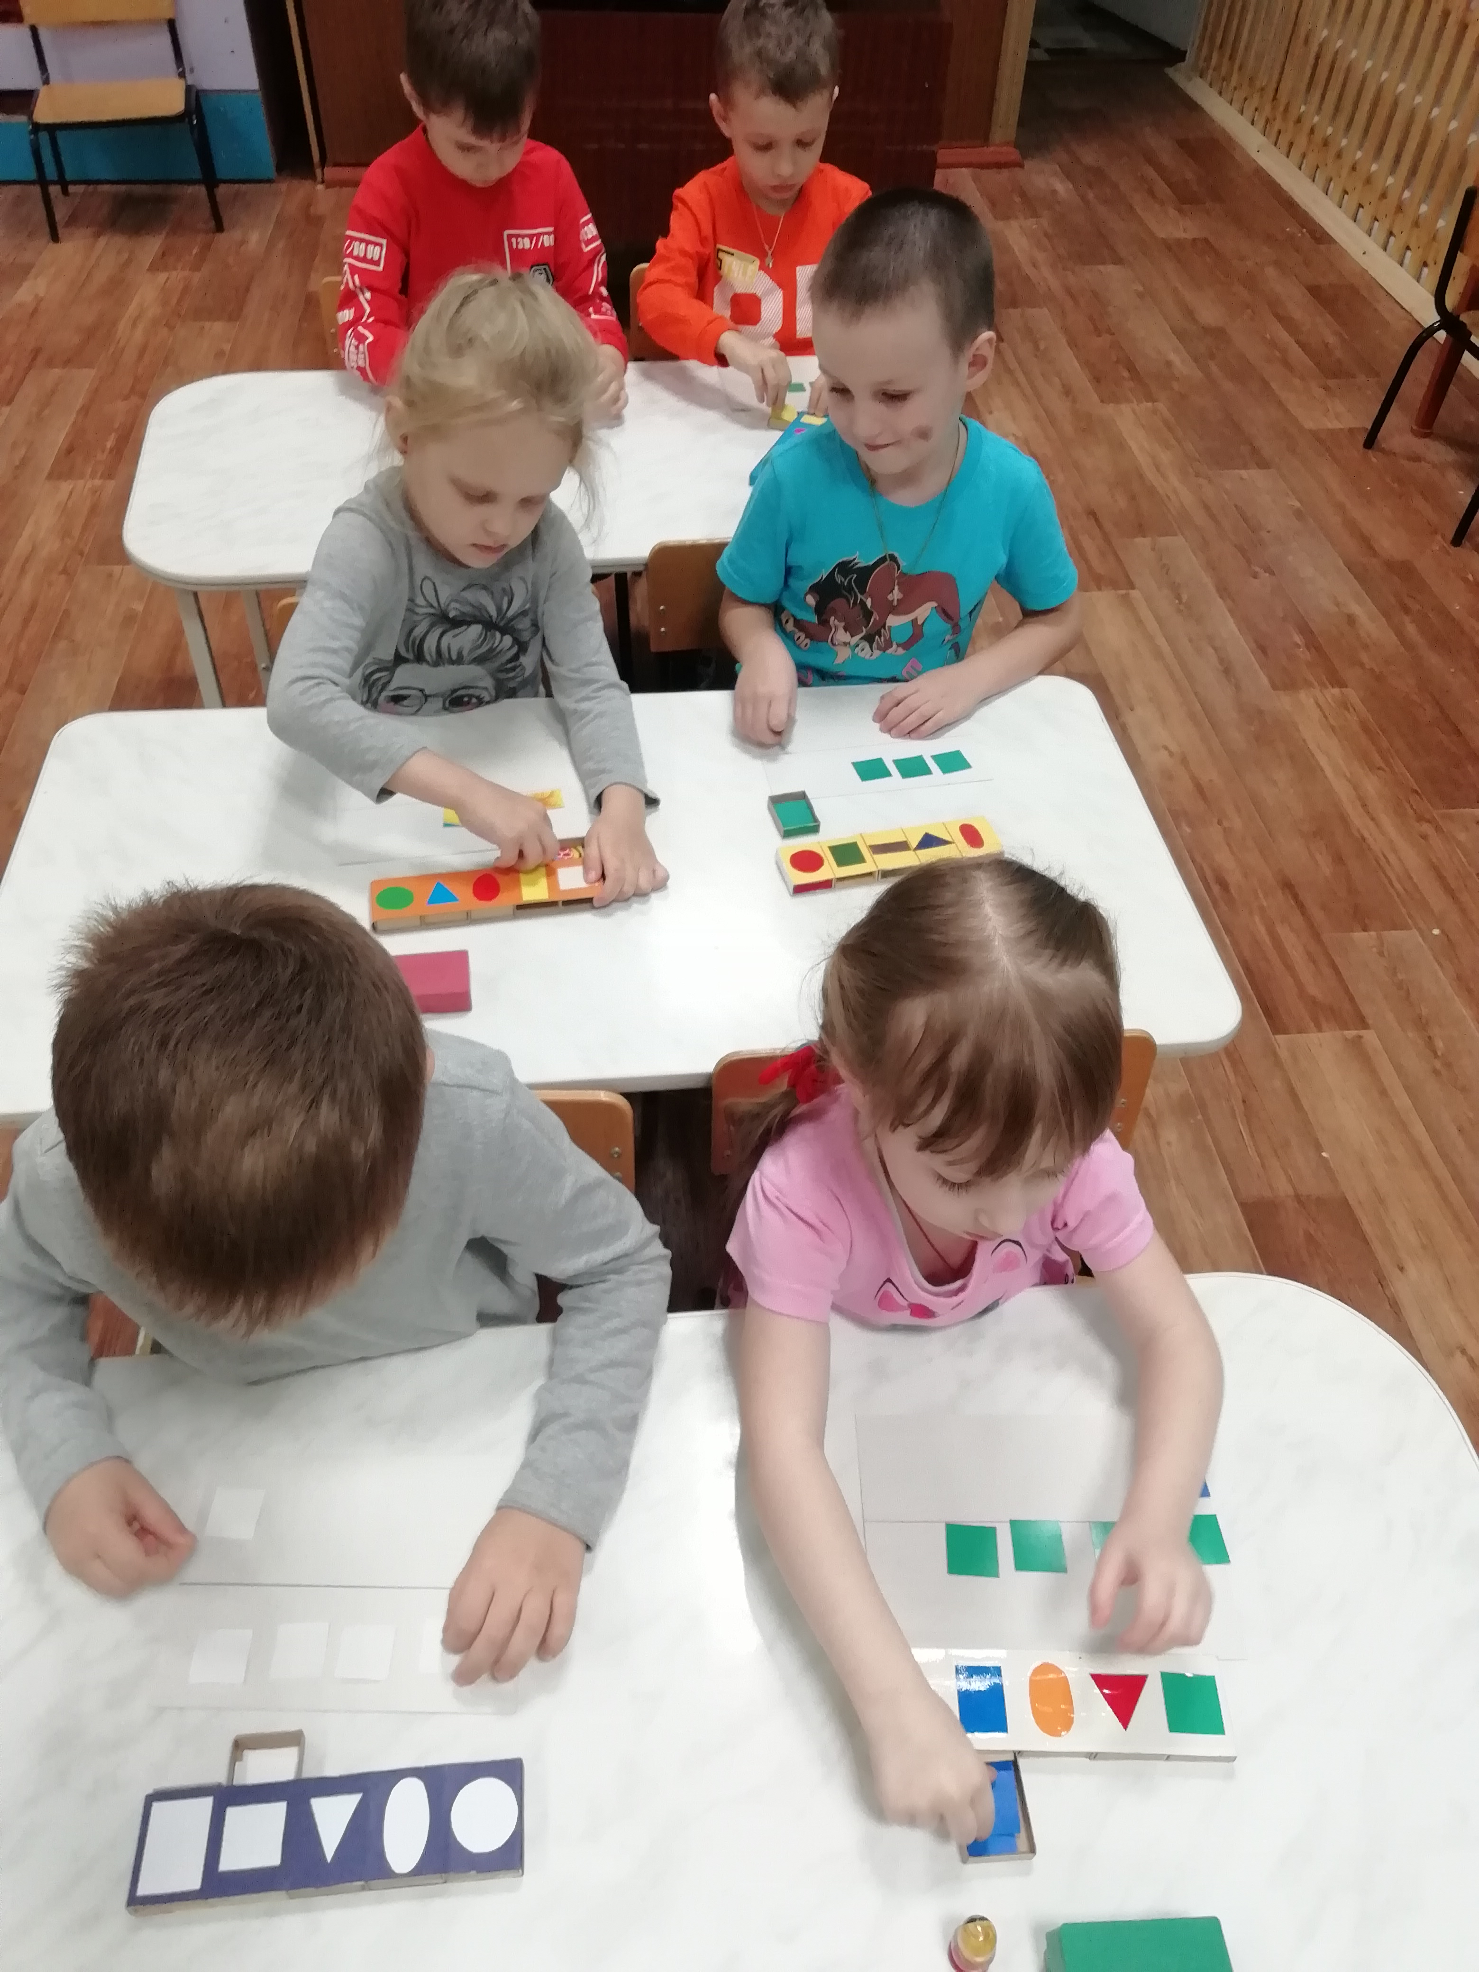
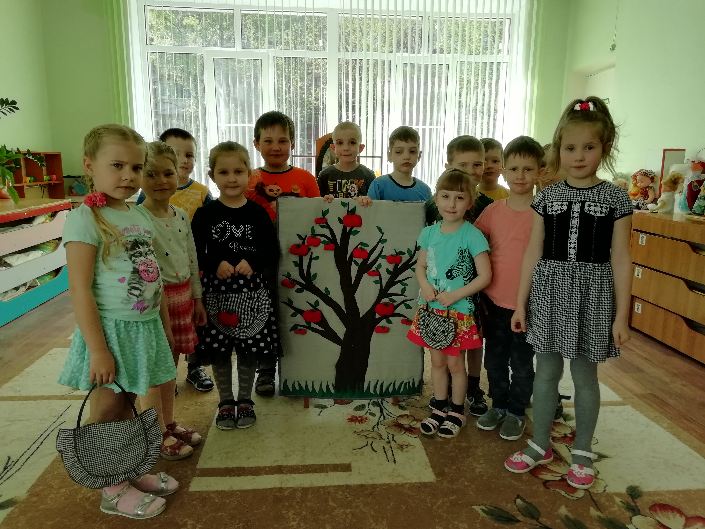
Математическое развитие.

Slide 17
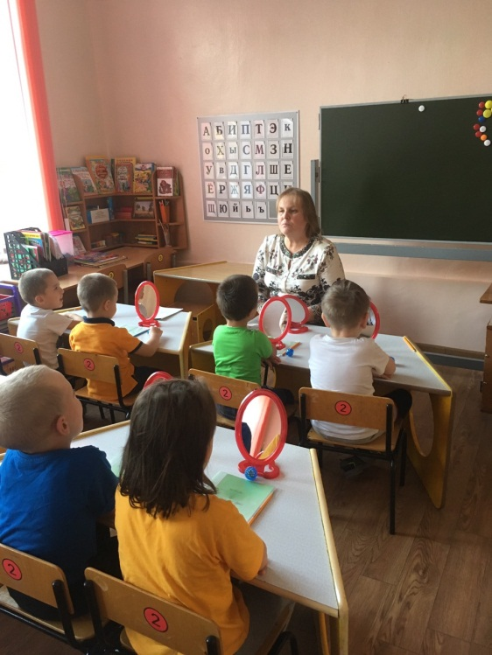
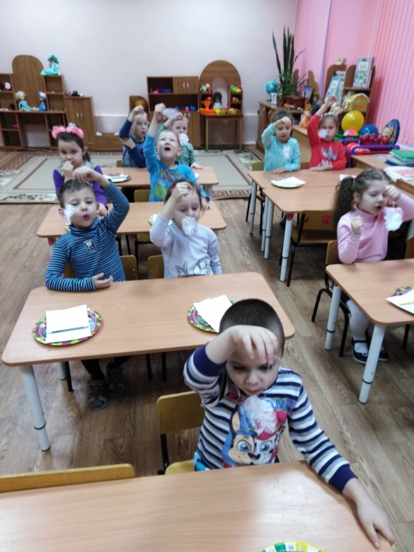
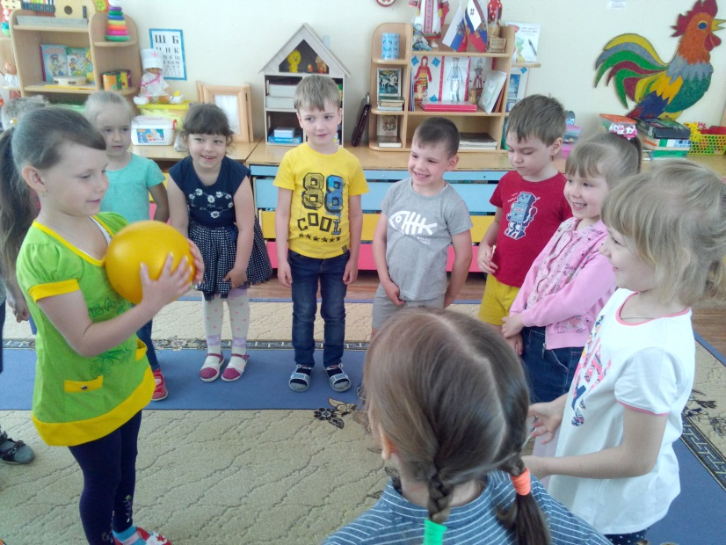
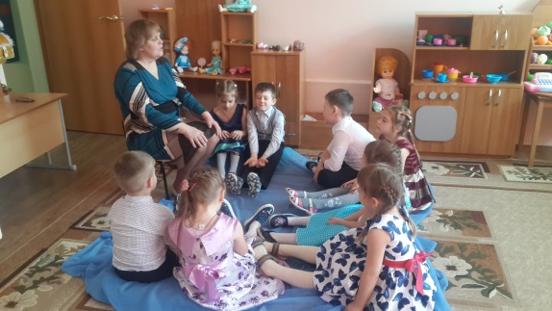
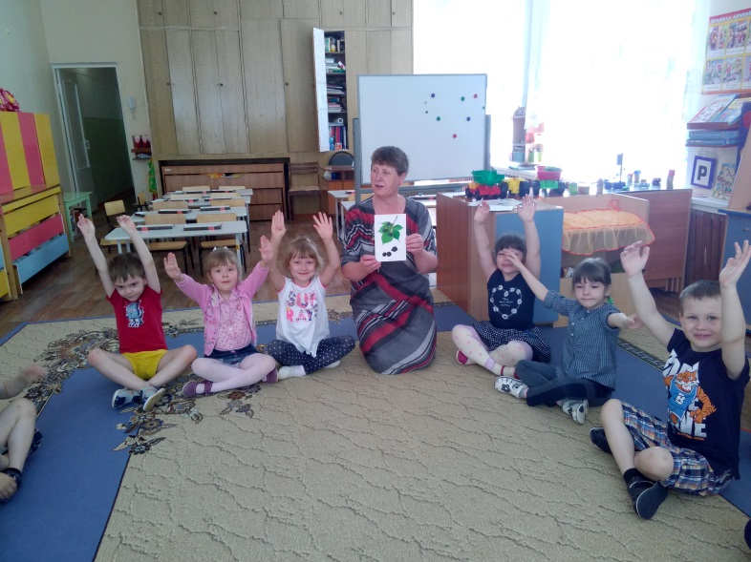
Развитие речи.

Slide 18
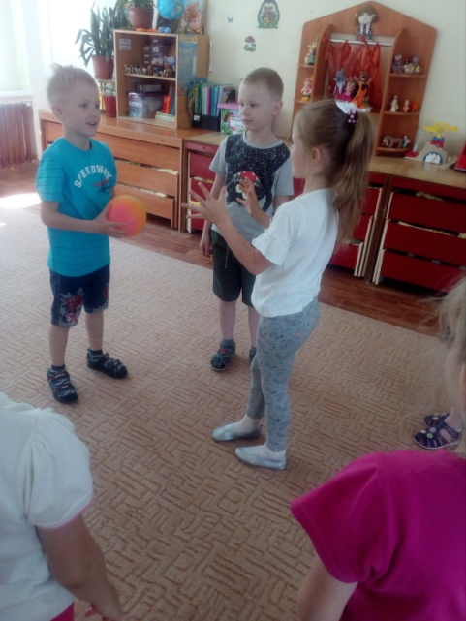
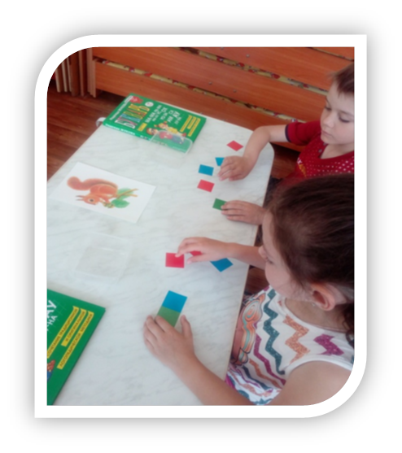
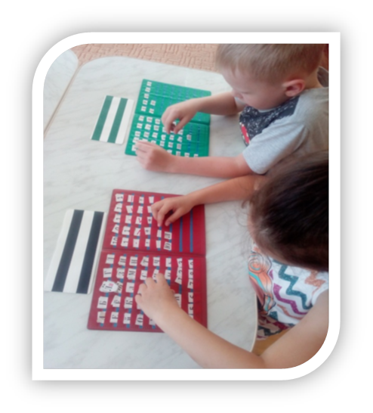
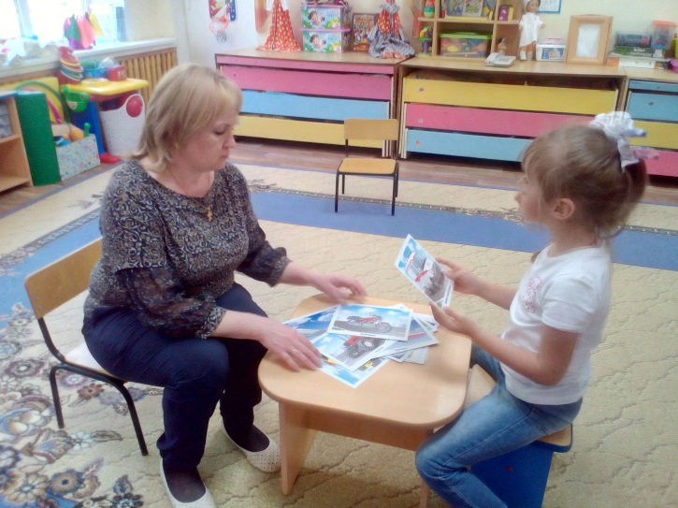
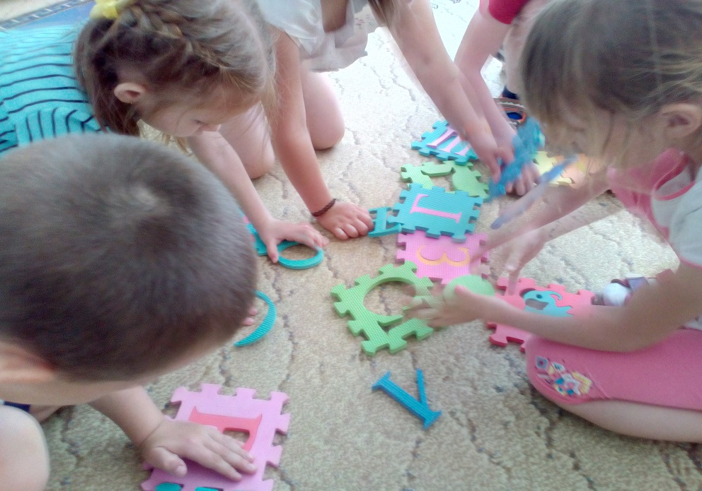
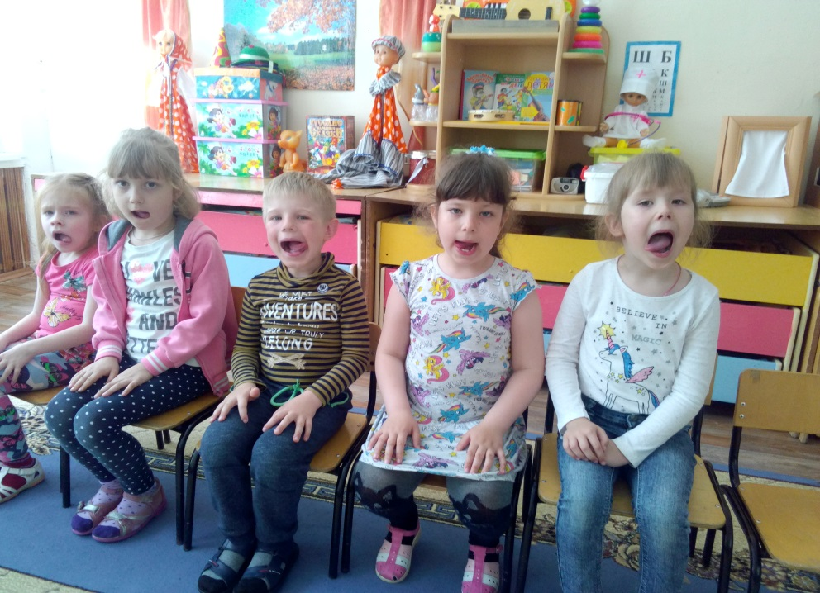
Обучение грамоте

Slide 19
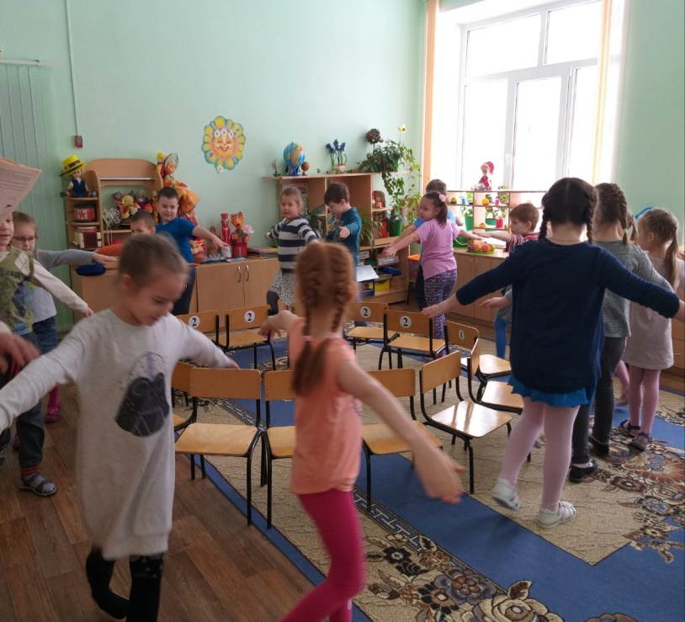
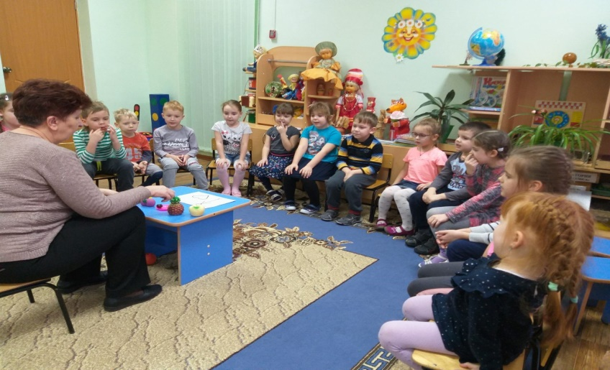
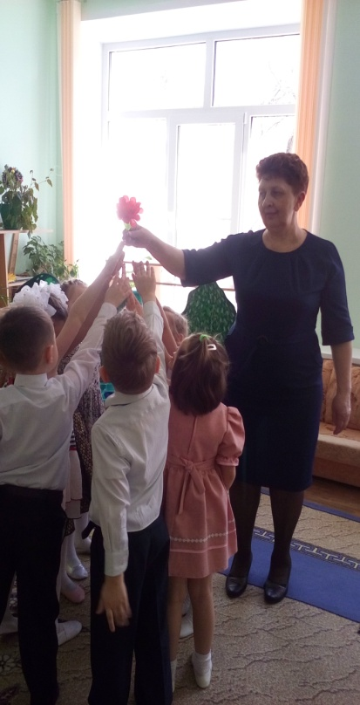
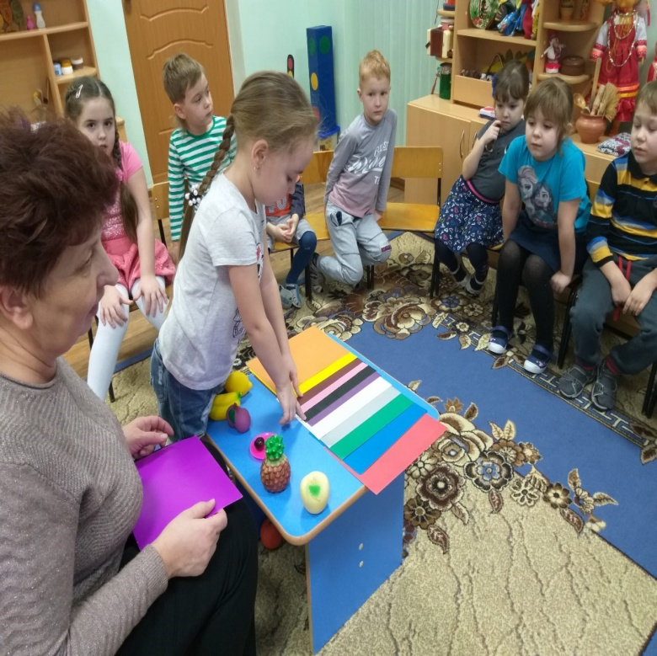
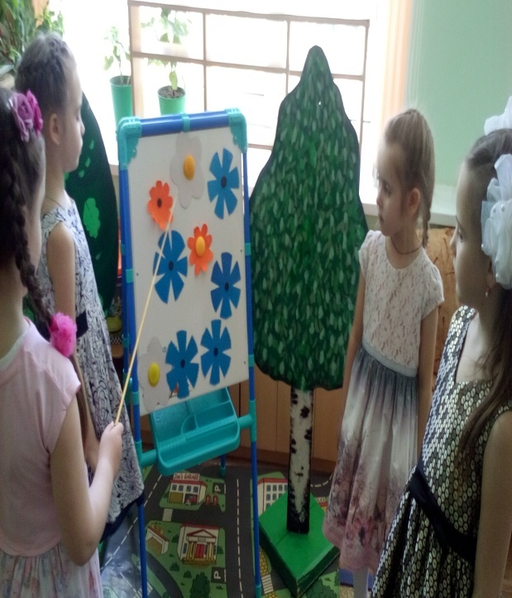
Обучение английскому языку

Slide 20
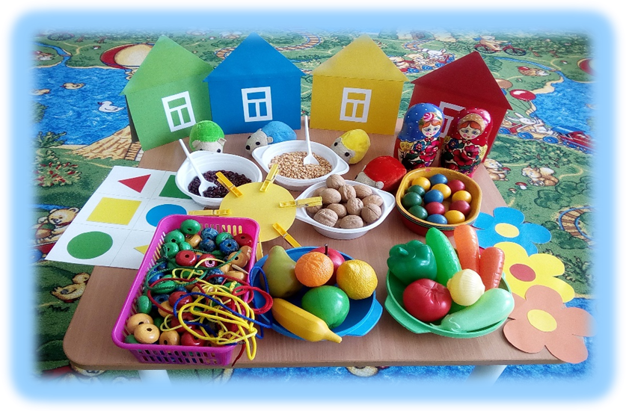
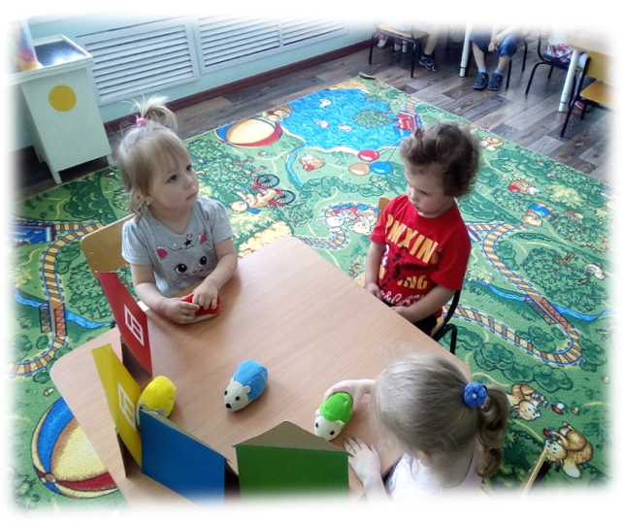
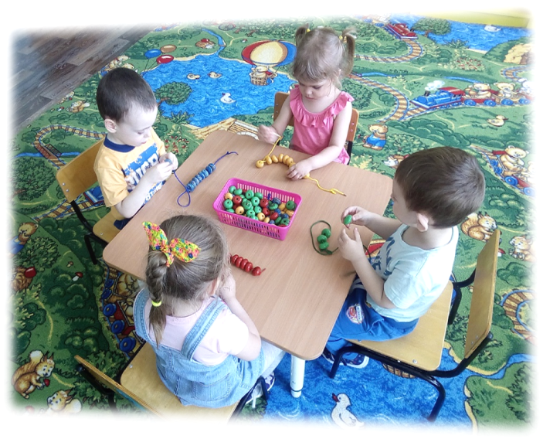
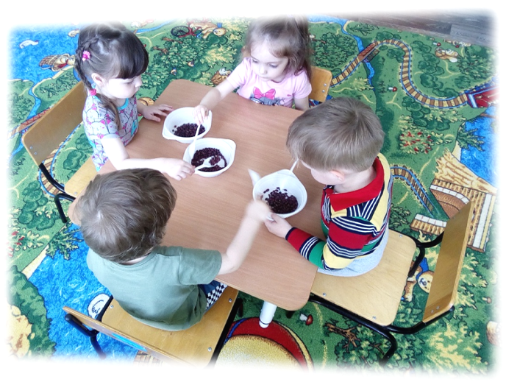
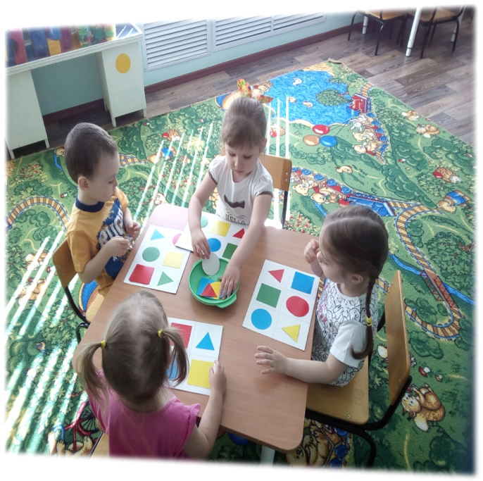
Сенсорное развитие

Slide 21
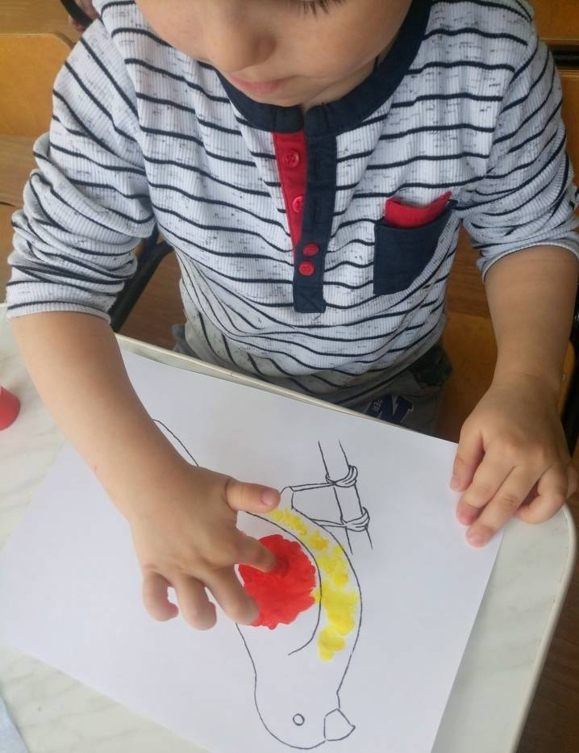
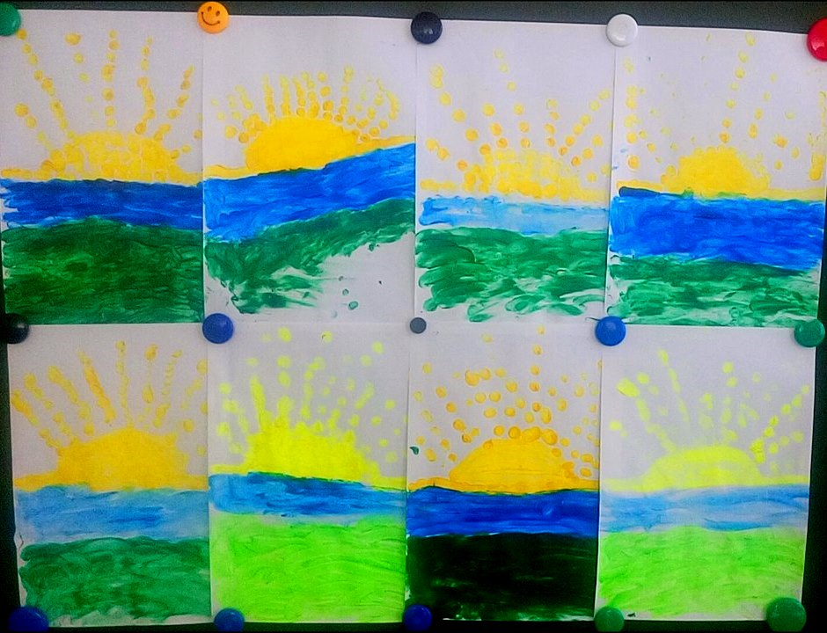
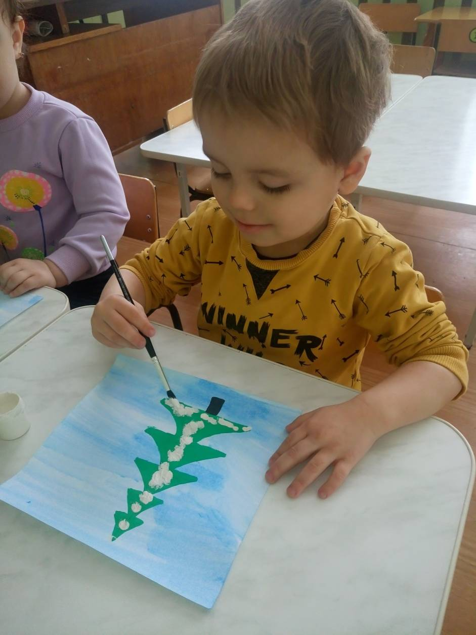
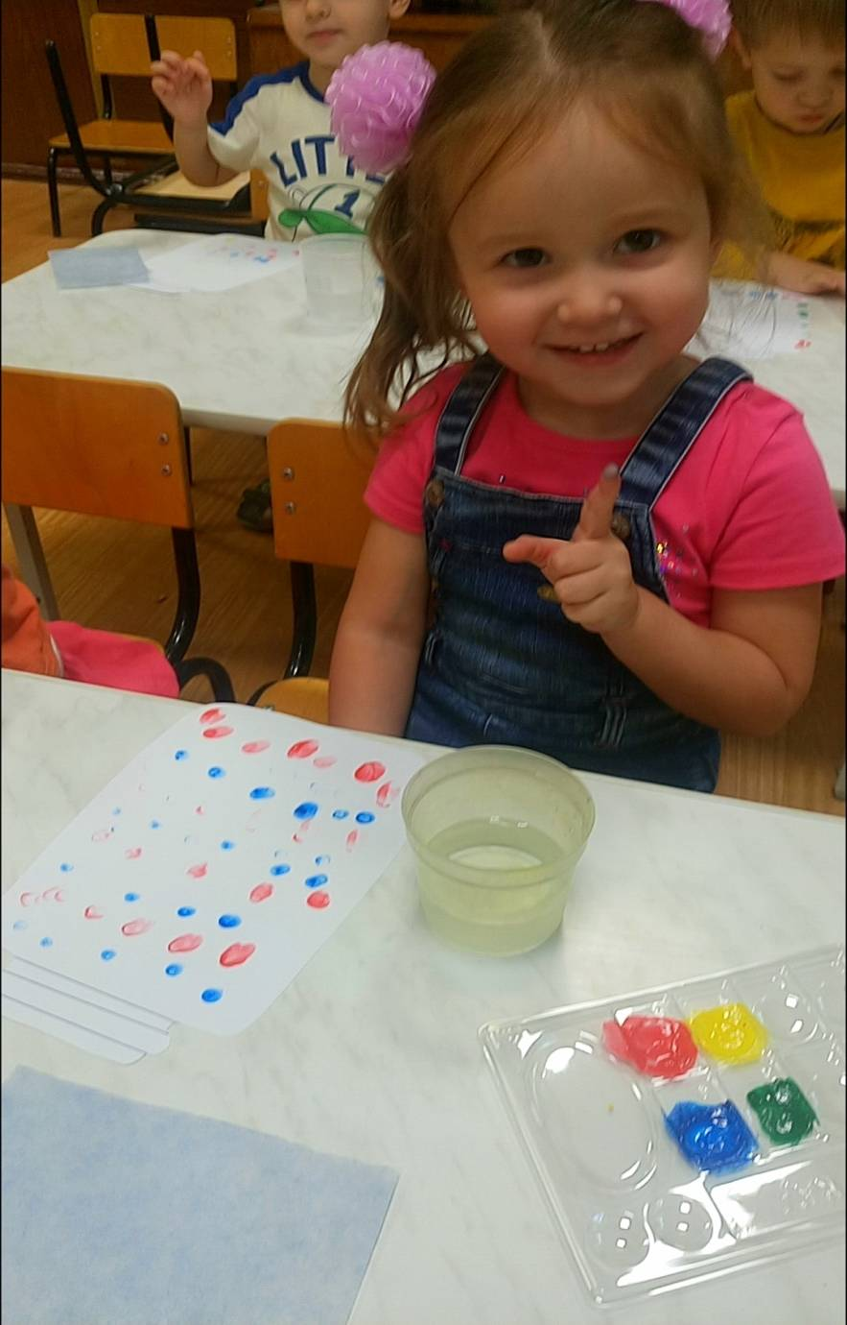
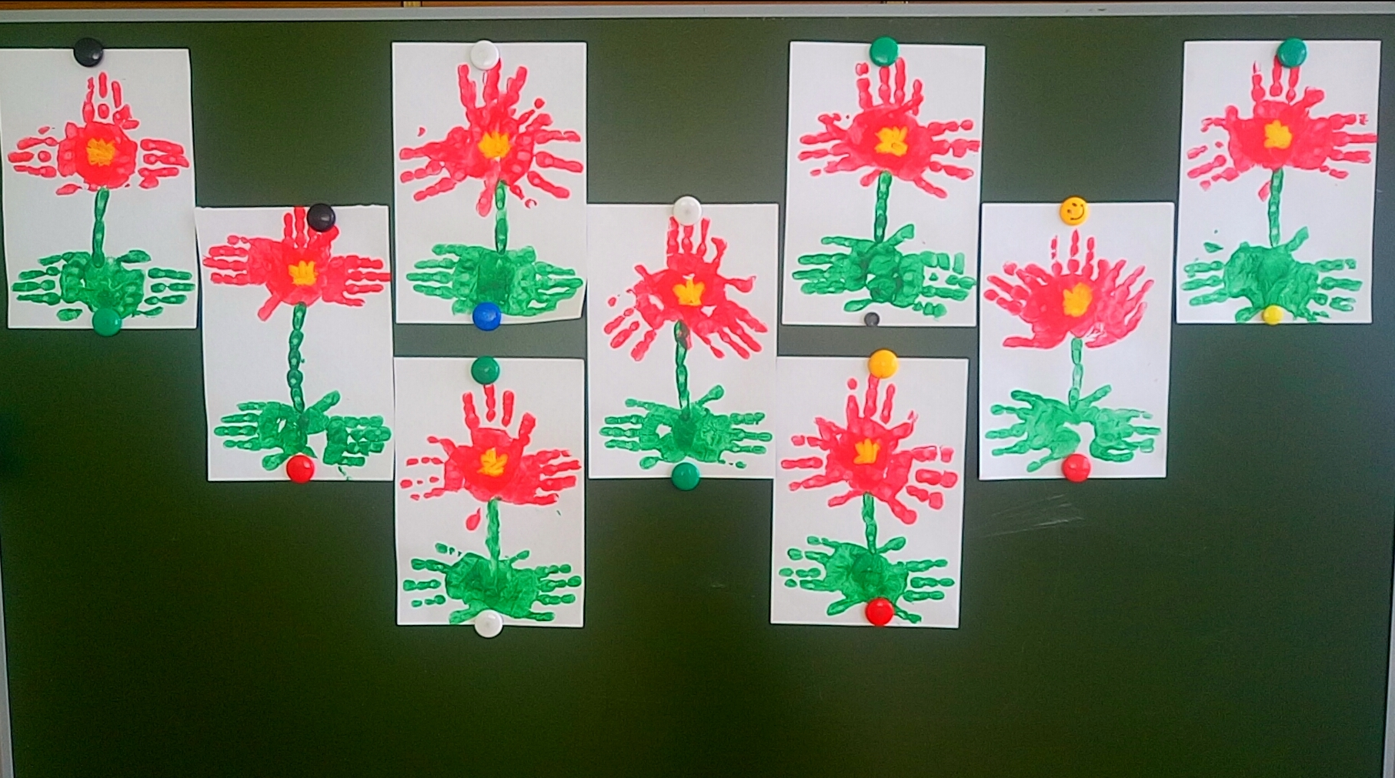
Развитие творческих способностей

Slide 22
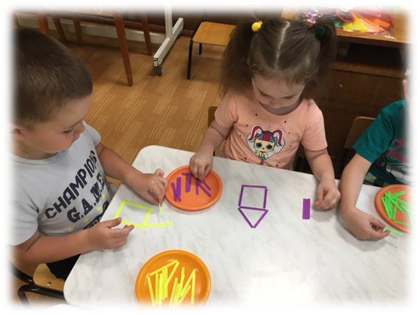
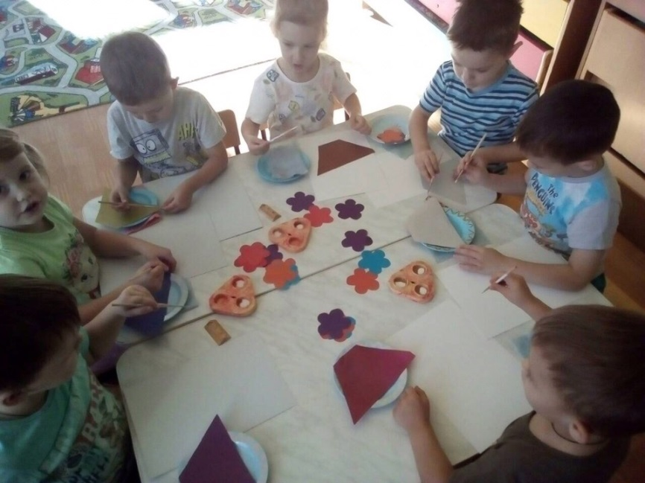
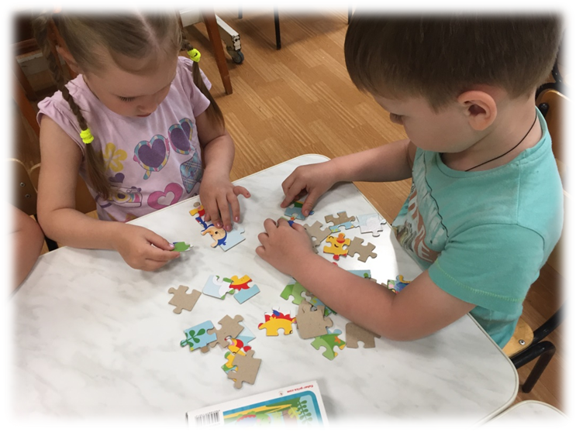
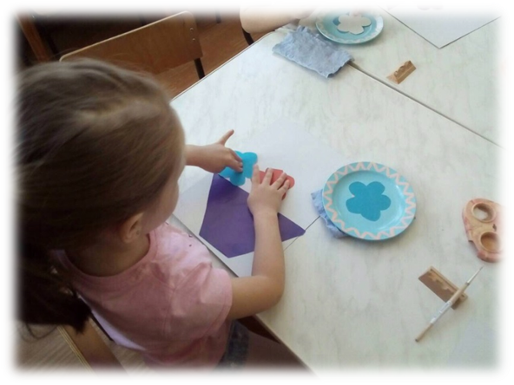
Познавательное развитие

Slide 23
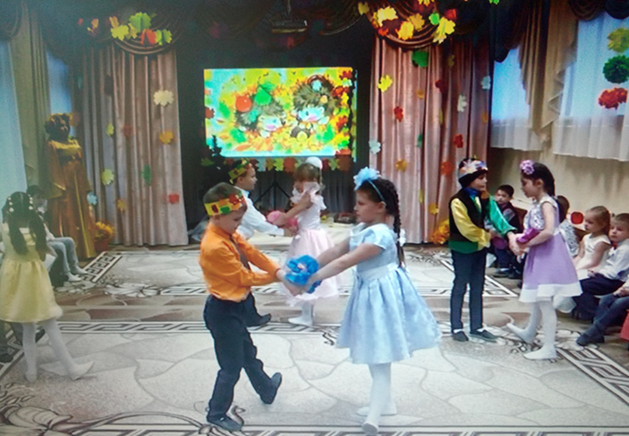
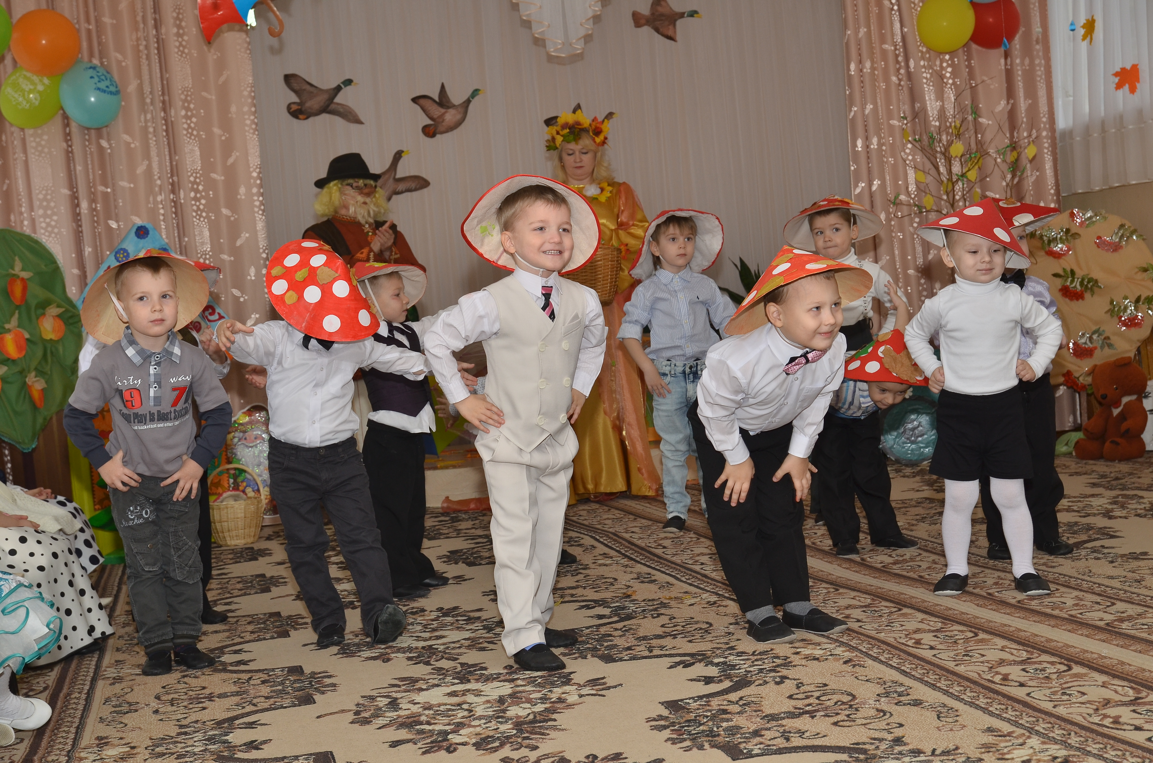
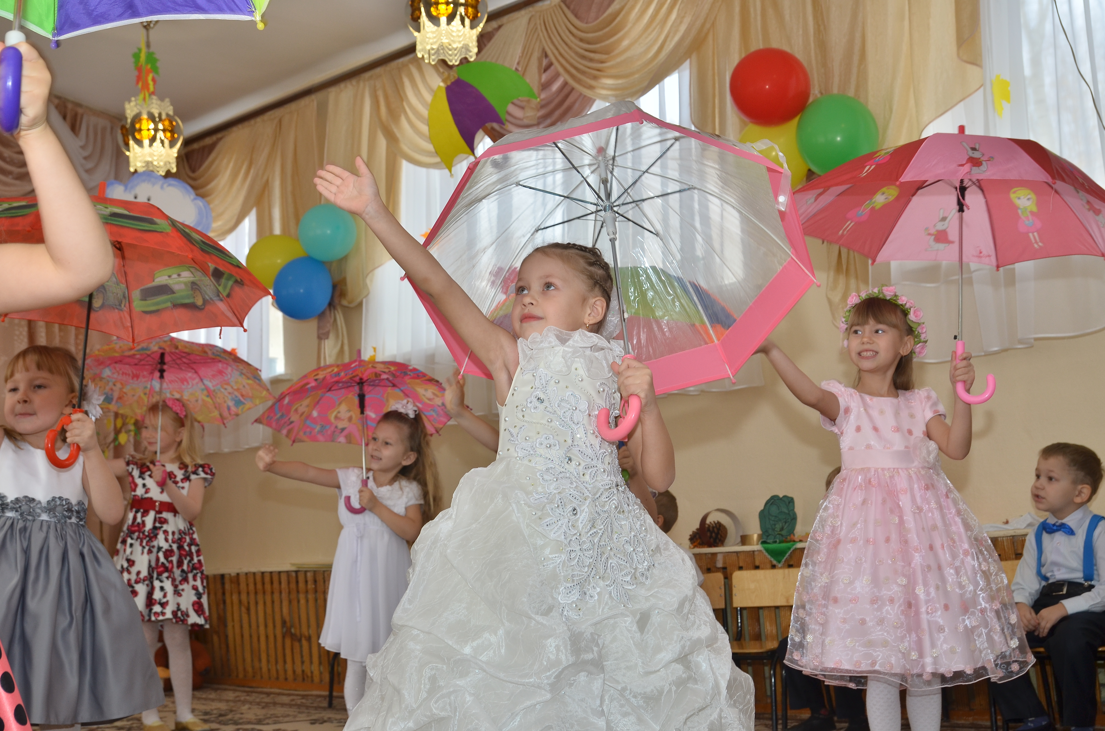
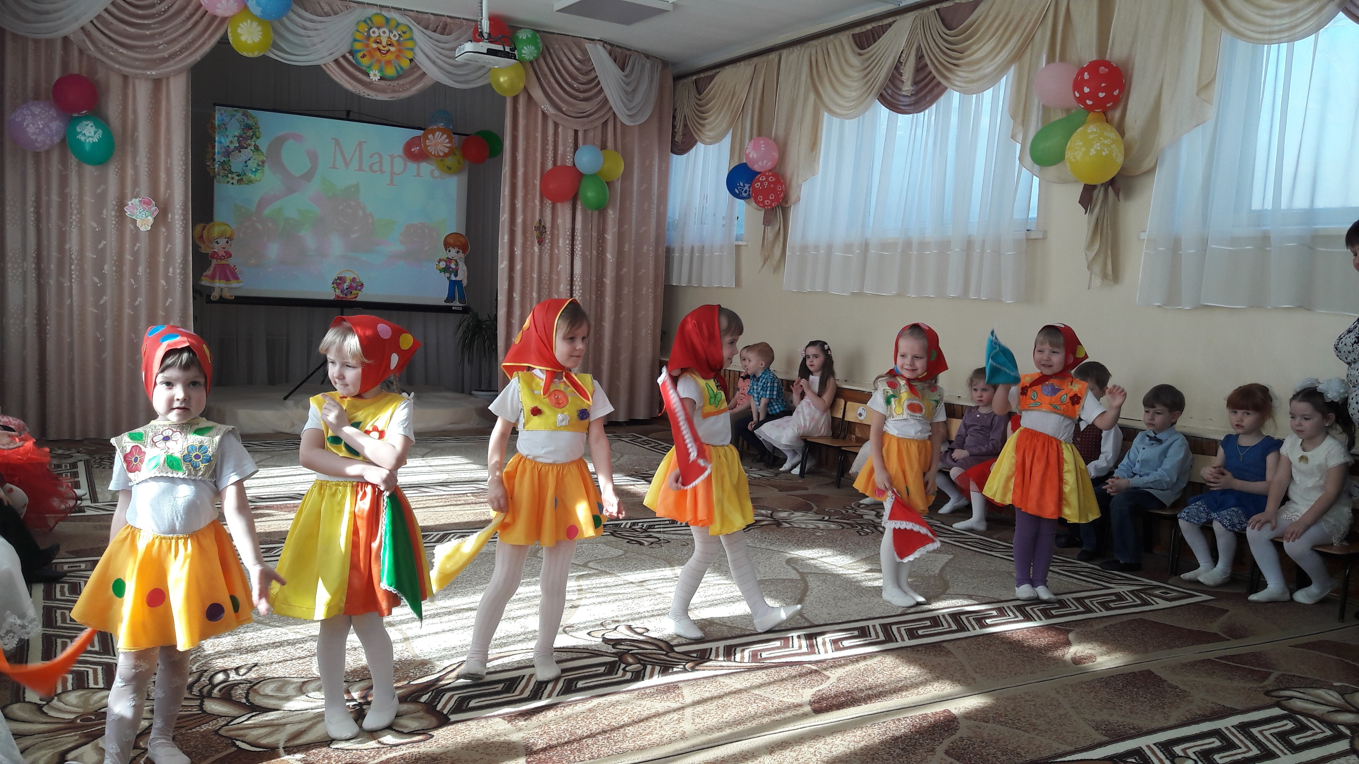
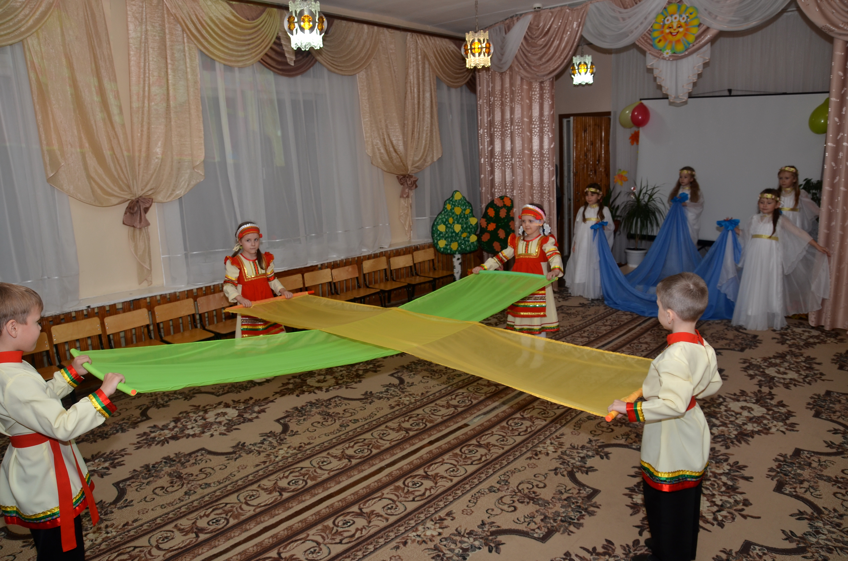
Художественно – эстетическое развитие

Slide 24
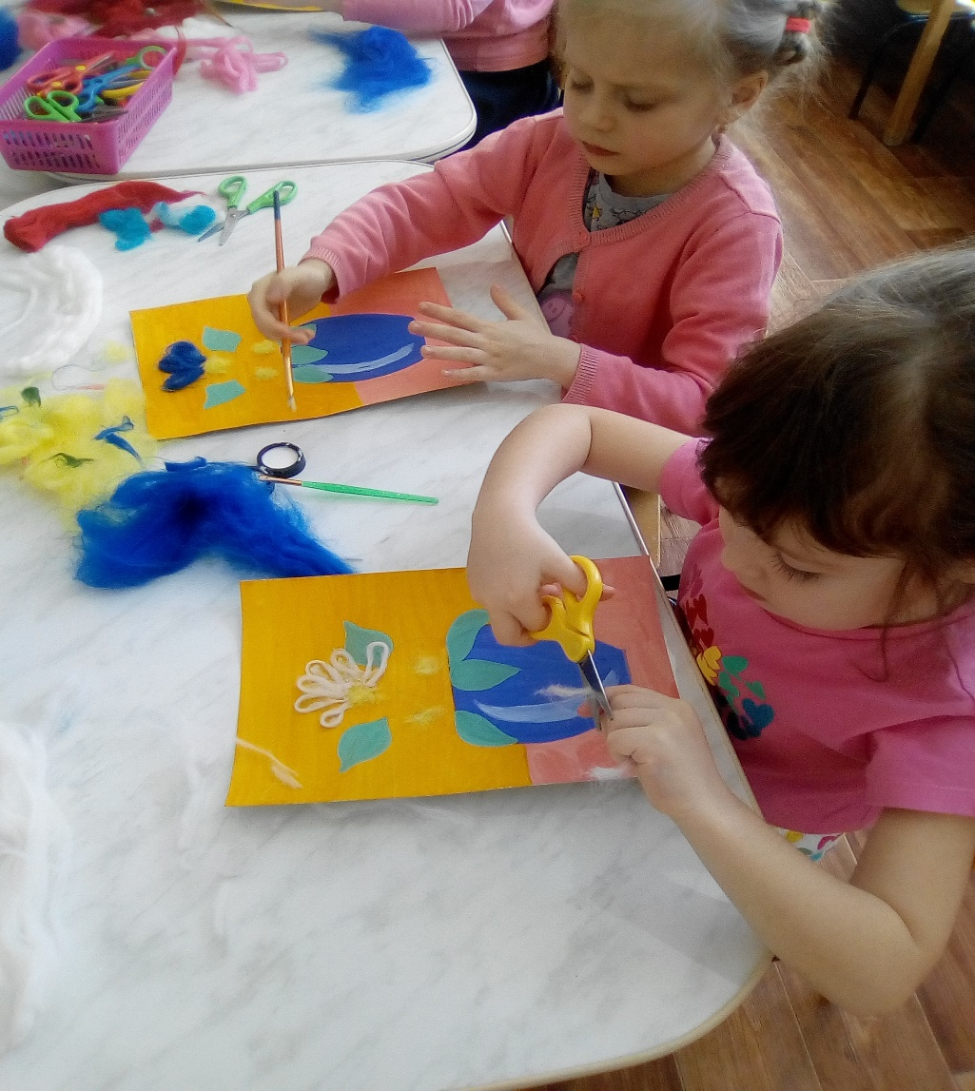
Художественно – эстетическое развитие

Slide 25
Критериями результативности нашей работы можно считать следующее:
- положительная динамика развития воспитанников в период занятий;
- стабильно высокая востребованность кружков дополнительного образования;
- успешность выпускников ДОО в усвоении общеобразовательных программ ОУ.
- стабильно высокий уровень мотивации выпускников на творческую деятельность;
- традиционно высокий уровень творческих успехов детей и опережение в творческом развитии сверстников.

Slide 26
Спасибо за внимание!

